Slide 1
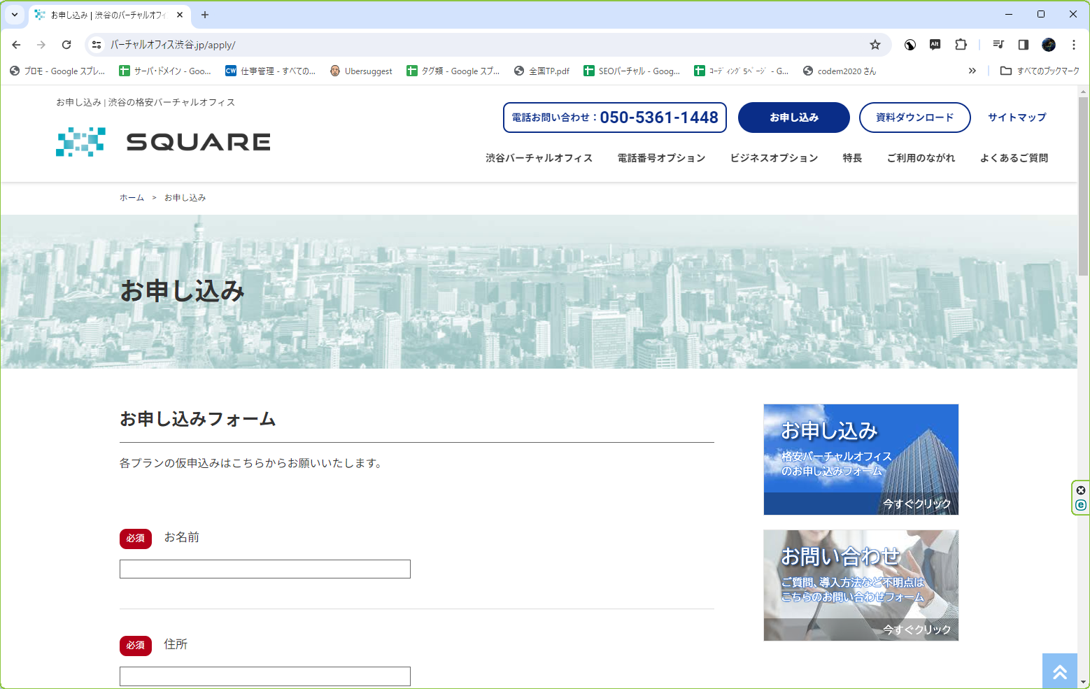
https://www.xn--dckn0c3a4e6a4gwc5h3626dtmxc.jp/apply/index.html
とる
入力フォームのみグロナビ
ほかリンクをとる

Slide 2
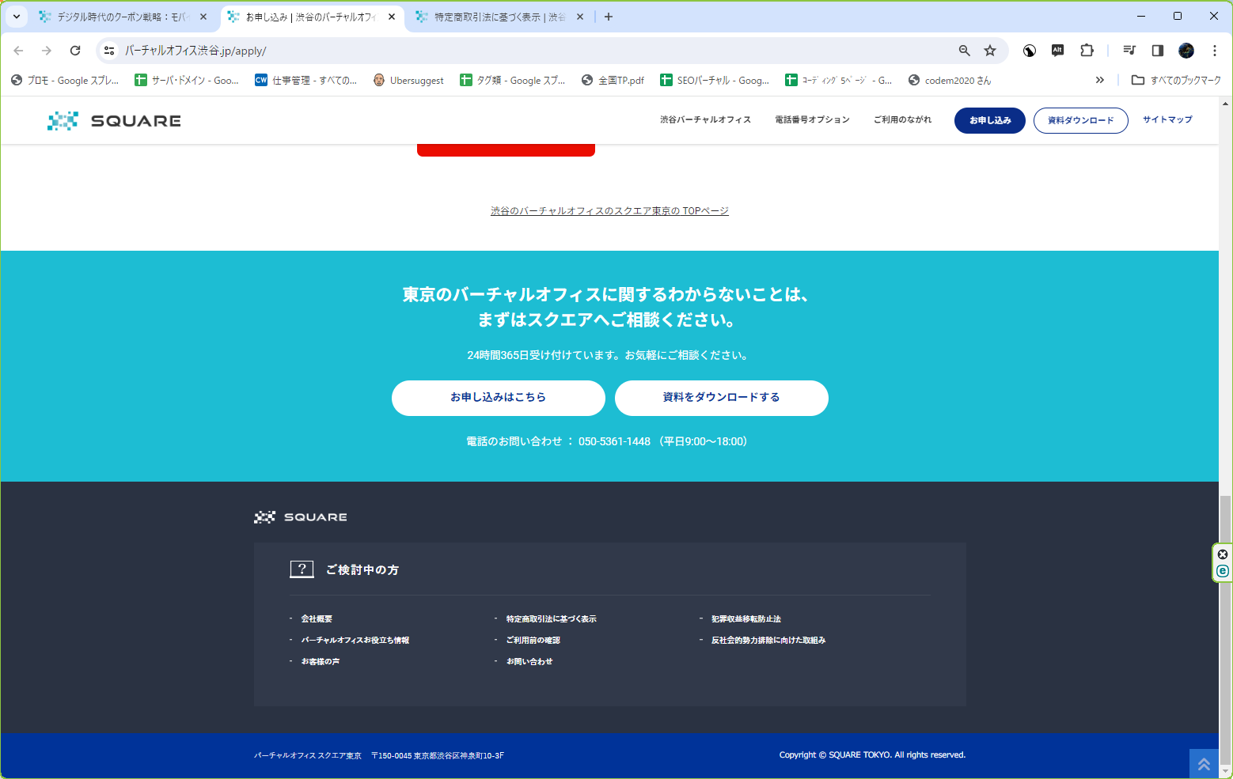
https://www.xn--dckn0c3a4e6a4gwc5h3626dtmxc.jp/apply/index.html
入力フォームのみグロナビ
ほかリンクをとる
とる

Slide 3
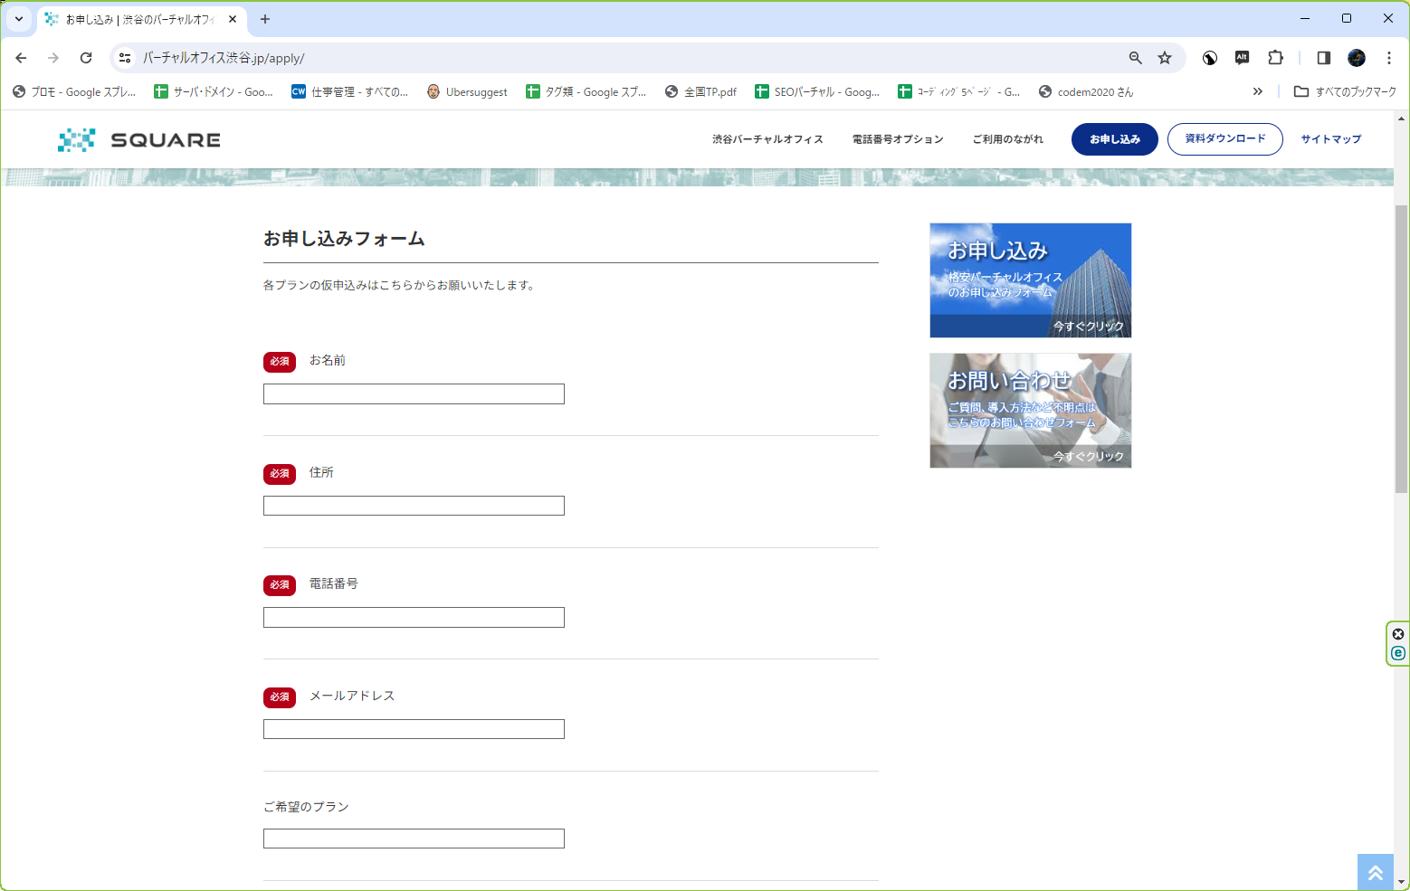
https://www.xn--dckn0c3a4e6a4gwc5h3626dtmxc.jp/apply/index.html
中見出しは新しいデザインを適用
項目、必須、フォーム
罫線、など
別店舗のお申し込みと同じスタイルに
https://loopsosaka.sakura.ne.jp/testosaka/order/
とる
中見出し説明文
各プランのお申し込みはこちらからお願いいたします。
内容を確認後、弊社スタッフから折り返しメールにて手続きのご案内をいたします。

Slide 4
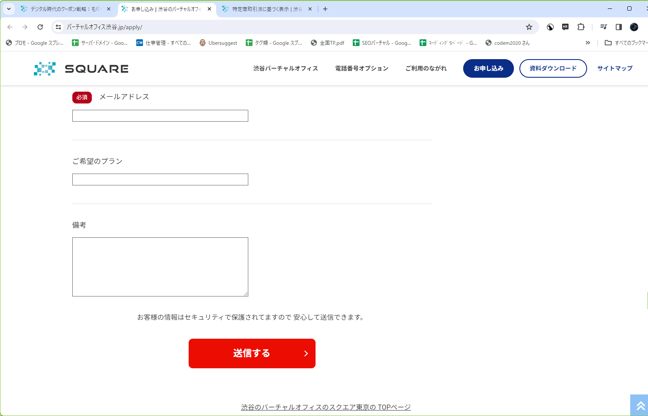
https://www.xn--dckn0c3a4e6a4gwc5h3626dtmxc.jp/apply/index.html
#0A2D88 太字
#DC1F03

Slide 5
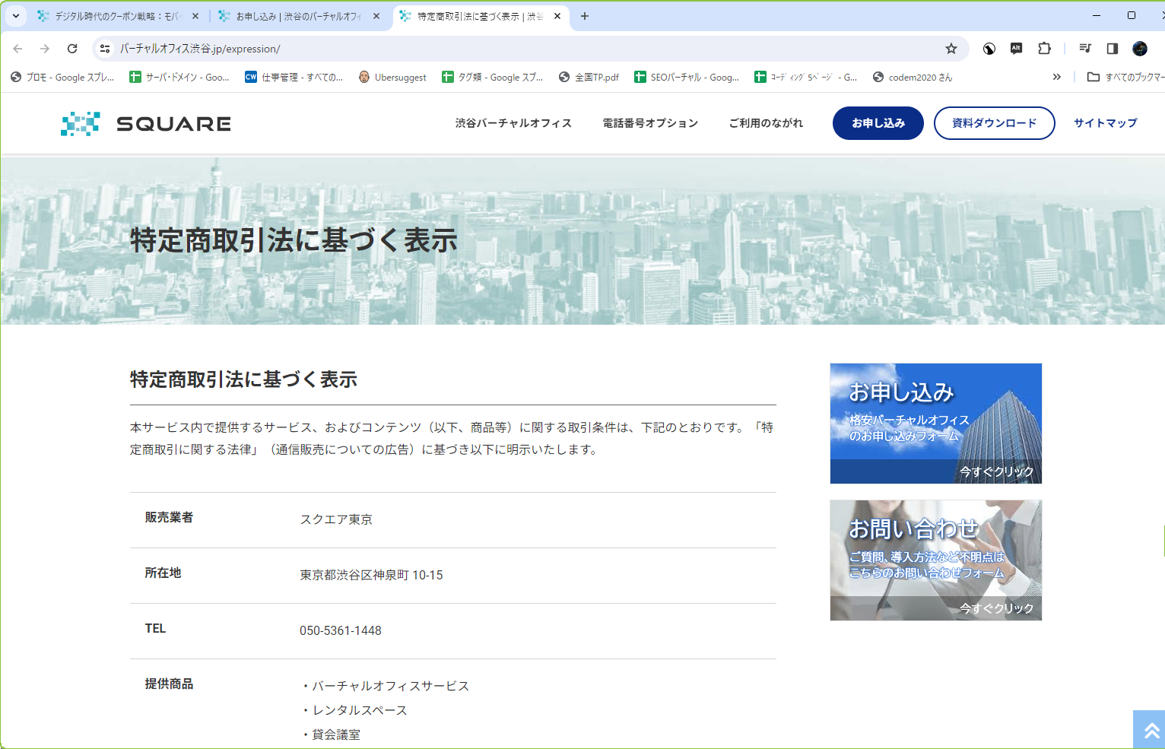
https://www.xn--dckn0c3a4e6a4gwc5h3626dtmxc.jp/apply/thanks.html
お申し込み 送信完了
中見出しは新しいデザインを適用
お申し込みありがとうございました
送信完了いたしました。
お申し込みありがとうございます。
内容を確認後、お申し込みの手続きを担当からご案内いたします。
【ご確認ください】
自動返信メールが送信直後に届いていない場合は、
メールの迷惑フォルダに振り分けられている可能性があります。
お手数ですが迷惑フォルダをご確認いただけますと幸いです。
迷惑フォルダにない場合は、お手数ですが再度仮申込みいただくか下記メールまでご連絡お願いいたします。
ご連絡先：shibuya@satevir.com
トップページへ戻る
戻るボタン参考
https://www.xn--dckn0c3a4e6a4gwc5h3626dtmxc.jp/editorial/mobilecoupon.html 最下部にあります

Slide 6
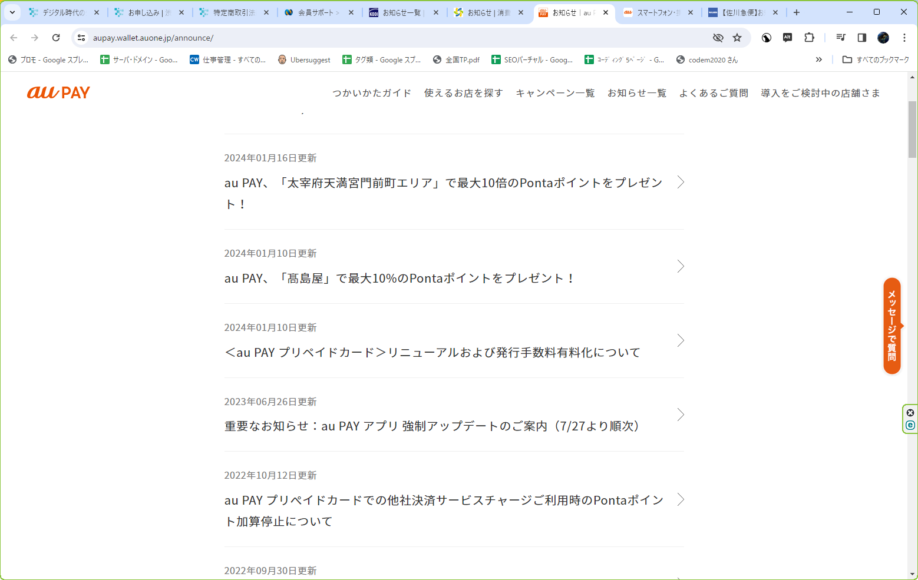
https://www.xn--dckn0c3a4e6a4gwc5h3626dtmxc.jp/information/index.html
最新情報 一覧
レイアウト参考
https://aupay.wallet.auone.jp/announce/
文字サイズは、すべて本文文字で
文字は下記ページの最下部を反映
https://www.xn--dckn0c3a4e6a4gwc5h3626dtmxc.jp/
中見出しは新しいデザインを適用

Slide 7
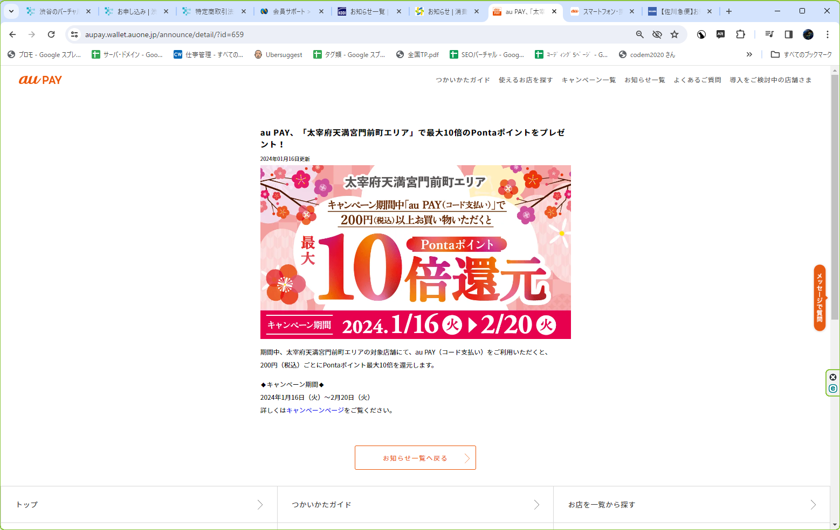
https://www.xn--dckn0c3a4e6a4gwc5h3626dtmxc.jp/information/20230330.html
最新情報 詳細
レイアウト参考
https://aupay.wallet.auone.jp/announce/detail/?id=659
文字サイズは、すべて本文文字で
詳細のテキストは次のページの文章を移植
中見出しは新しいデザインを適用
最新情報のご案内
中見出し説明文部分を日付けにする
画像は取る
中見出し説明文に移動
戻るボタン参考 最新情報一覧に戻る
https://www.xn--dckn0c3a4e6a4gwc5h3626dtmxc.jp/editorial/mobilecoupon.html 最下部にあります

Slide 8
https://www.xn--dckn0c3a4e6a4gwc5h3626dtmxc.jp/information/20230330.html
2023年3月30日
ホームページリニューアルのご案内
ホームページリニューアルのご案内
平素より、バーチャルオフィスサテライトをご利用いただき誠にありがとうございます。
ホームページをリニューアルしましたので、お知らせします。
今回のリニューアルでは、より沖縄のビジネス情報、特に起業にまつわるコラムを充実しました。
これからも、引き続きご利用の皆様のお役に立つ情報のご提供や、内容の充実に努めてまいります。
今後ともご愛顧賜りますようお願い申し上げます。

Slide 9
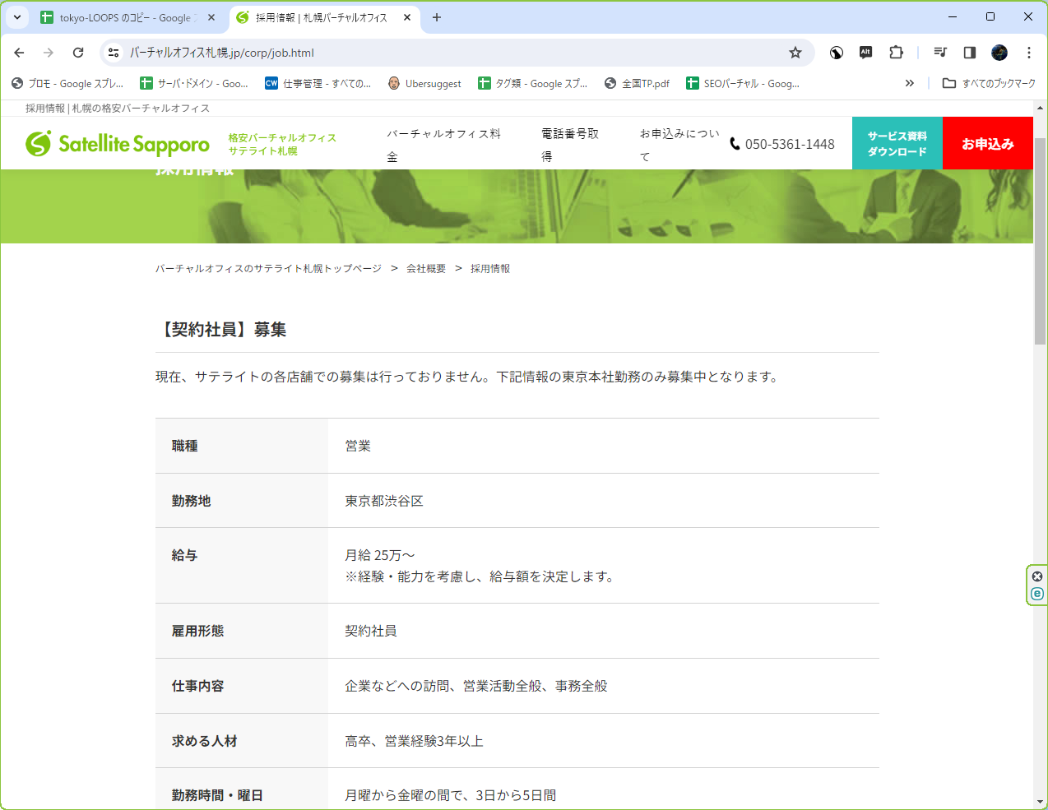
https://www.xn--dckn0c3a4e6a4gwc5h3626dtmxc.jp/recruitinfo/index.html
採用情報
中見出し →新しいデザイン
中途採用募集要項
中見出し説明文
サテライトは 株式会社ループス に
下記の内容を会社概要の表組で作成
https://www.xn--dckn0c3a4e6a4gwc5hp749bmoua.jp/corp/job.html

Slide 10
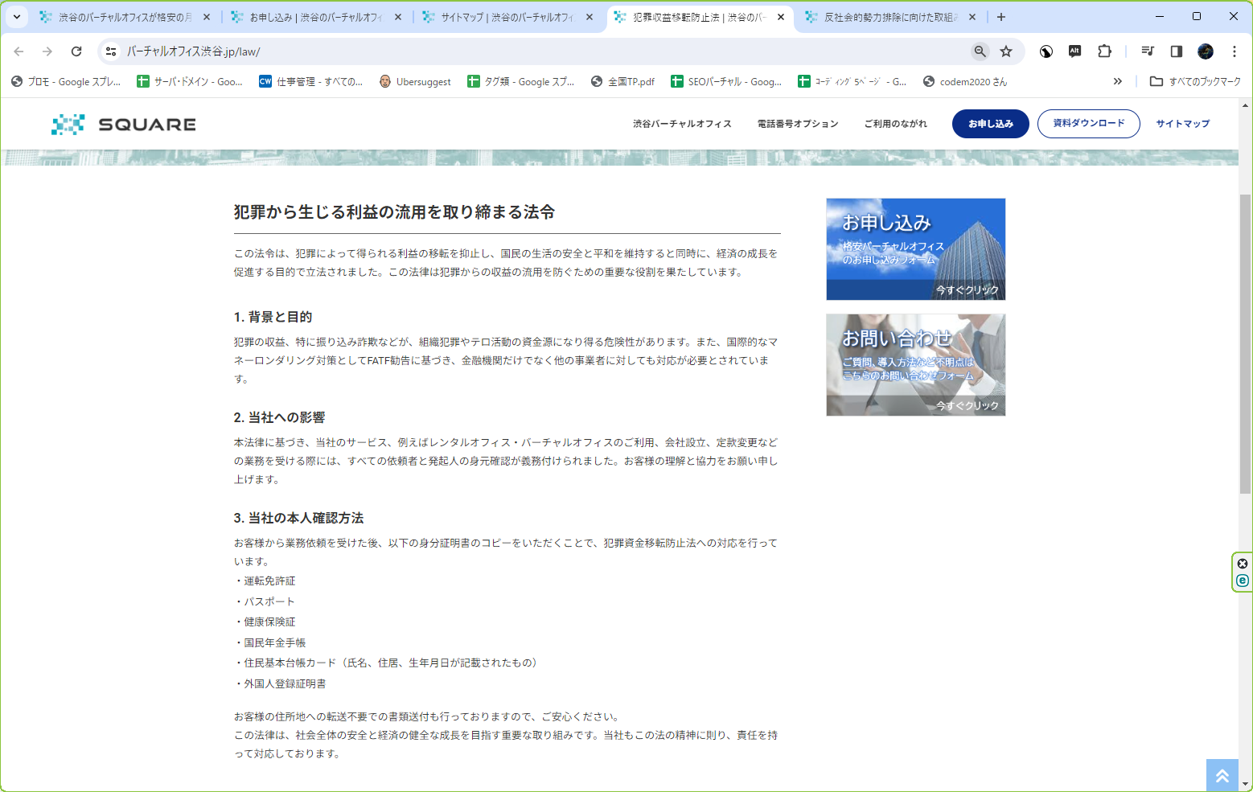
https://www.xn--dckn0c3a4e6a4gwc5h3626dtmxc.jp/law/index.html
犯罪収益移転防止法
新しい
中見出し
小見出しを反映
・運転免許証
・健康保険証
・国民年金手帳
・マイナンバーカード
・住民票

Slide 11
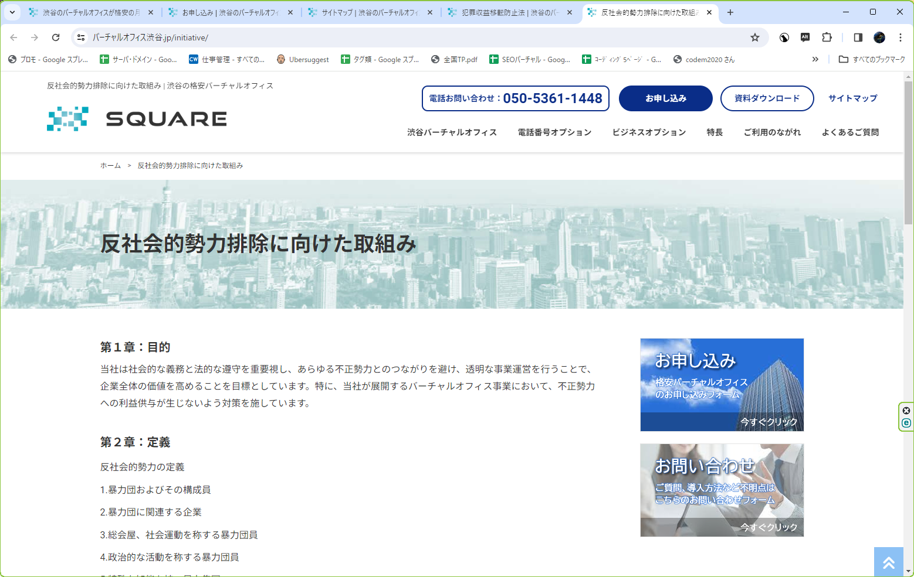
https://www.xn--dckn0c3a4e6a4gwc5h3626dtmxc.jp/initiative/index.html
反社会的勢力排除に向けた取組み
文中の
当社を
弊社
に変更
新しい
中見出し設置
小見出しを反映
中見出し
反社会的勢力排除に向けた取組み指針
弊社の反社会的勢力排除に向けた取組みをご案内いたします。

Slide 12
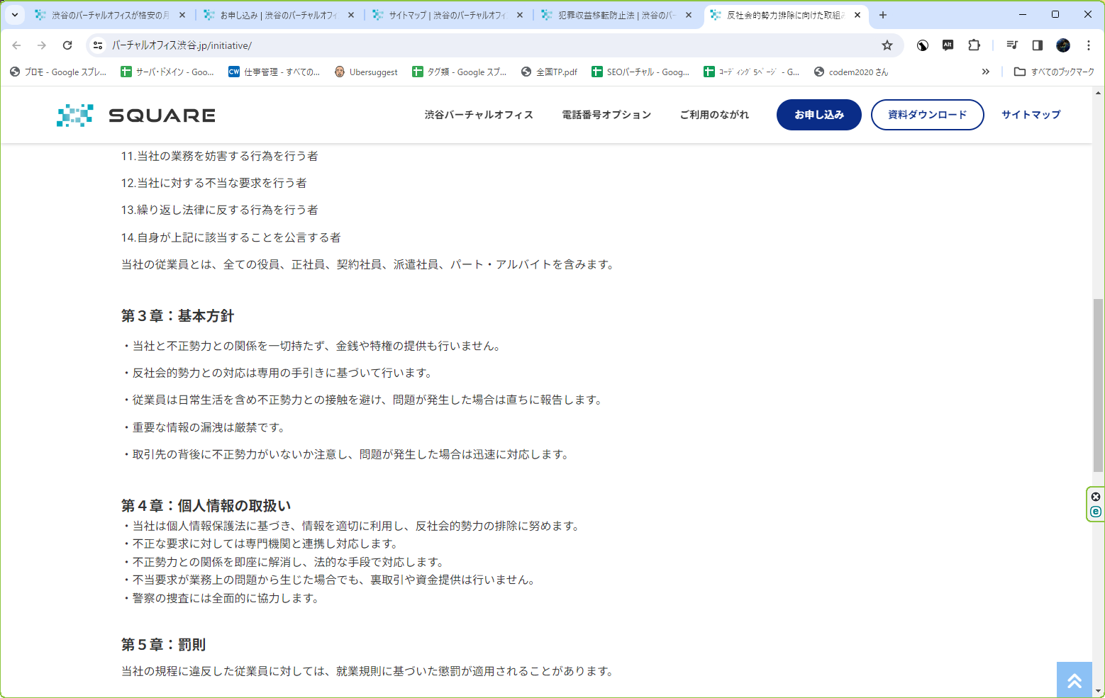
https://www.xn--dckn0c3a4e6a4gwc5h3626dtmxc.jp/initiative/index.html
行間せまいのでを
ほかとあわせる

Slide 13
利用規約
こちらのテキストをプライバシーポリシーのレイアウトを使って作成
https://www.xn--dckn0c3a4e6a4gwc5hp749bmoua.jp/rule-sapporo/
文中の
サテライト
は株式会社ループス
に変更
中見出しは新しいデザインを適用

